Slide 1
"Методическое сопровождение педагога в ходе создания электронного портфолио"
Новиков М.С.
Санкт Петербург

Slide 2
Актуальность темы обусловлена:
Нормативно-правовыми предпосылками, а именно:
Изменение требований к квалификации и компетентности современного специалиста детского сада;
Рассмотрение дошкольного учреждения как открытой социальной системы;
Выход нового положения «Об порядке аттестации педагогических работников государственных и муниципальных образовательных учреждений»;

Slide 3




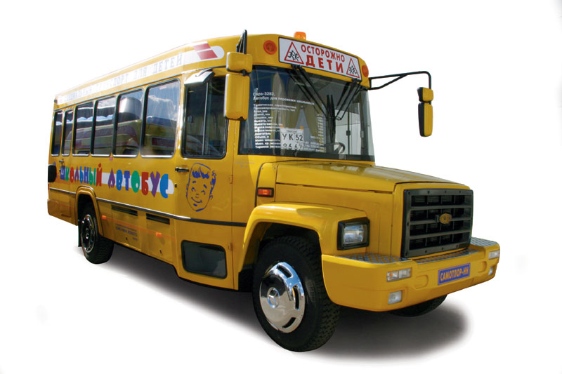


Slide 4


Приказ Министерства образования и науки Российской Федерации от 24 марта 2010 года № 209
Первая квалификационная категория
Портфолио профессиональной деятельности
Высшая квалификационная категория
Портфолио профессиональной деятельности

Slide 5
Основные цели портфолио педагога – это:
проанализировать и представить значимые профессиональные результаты;
обеспечить мониторинг профессионального роста.
открытая экспертиза, финансовое стимлирование;
Таким, образом, «Портфолио» позволяет учитывать результаты, достигнутые педагогом в разнообразных видах деятельности - образовательной, воспитательной, творческой, самообразовательной.
(Ф.Ф. Иванов, А.С. Дюкарева, Н.И. Шкиндер и др.)

Slide 6
Что такое электронное портфолио?
Электронный портфолио педагога — это целостность, представляющая собой совокупность различных блоков, разнообразных видов работ педагога, отражающих все стороны его педагогической деятельности.
Электронный портфолио создает условия для самореализации и самовыражения педагога, рефлексии своей педагогической деятельности, формирования успешности и индивидуального профессионального роста.

Slide 7
Структура электронного портфолио призвана:
"работать" на уточнение ранее поставленных целей;
становиться своеобразным индикатором степени достижения этих целей;
служить сигналом к их неизбежной корректировке для оптимизации предпринимаемых усилий по достижению ранее определенных целей.
(Е.П. Голубков Е.П, Т.Г. Новикова, М.А.Пинская, А.С. Прутченков, И.И.Викторова и др.)

Slide 8

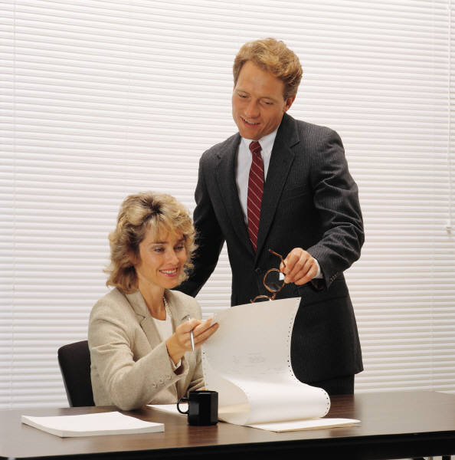
Направления использования портфолио:
Аудит,
самоэкспертиза
Презентация опыта
Систематизация
результата
Трудоустройство
Обмен опытом
Самосовершенствование

Slide 9
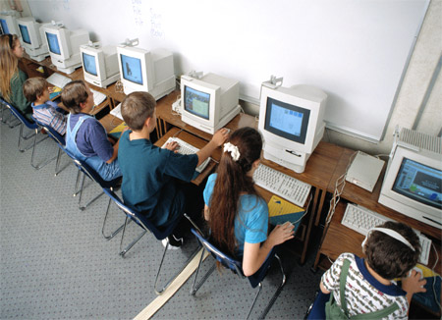


Совокупность различных компонентов:
Общие сведения о педагоге
Участие в конкурсах
отзывы
использование технологии
Официальные документы

Slide 10
Пусть говорят….
Заведующая ДОУ: «…Зачем использовать это электронное портфолио нам комитет и ИМЦ ничего не спускал, мне надо баланс считать, а на это у меня время есть…».
Методист учреждения: ( «не знаю!!! Если да то возможно, что я дам конкретный план педагогу, что будем делать», «в какой срок», «что будем показывать на защиту»);
Специалист учреждения: (« …я согласна, а что, того еще не было, я хочу что бы у меня было «Мое портфолио», когда начнем делать!!! );
Воспитатель учреждения: («…хорошая, удачливая форма, можно взять…» ) , (…зачем этот бред, нет я вполне довольна простой формой – бумажной , нам проблемы не нужны, и кто этим будет заниматься…)!!!.

Slide 11
Результаты анкетирования и опросов показали:
80% педагогов относятся к такой форме положительно и готовы использовать ее при обобщении своего опыта, презентации опыта и предъявлять при прохождении аттестации с условием в оказании методического сопровождения.
15% - относятся отрицательно и не готовы использовать данную форму;

Slide 12
Концептуальными основами педагогического сопровождения выступили:
исследования, посвященные андрагогическим основам непрерывного образования (С.Г.Вершловский, И.Змеев, С.Лебедева Л.М.Маневцова и др.);
работы, раскрывающие современных сущности условия и специфику методической деятельности (Ю.В.Васильев, Ю.А.Конаржевский, Г.С.Лазарев, Т.И.Шамова, М.М.Поташник, Г.Н.Сериков, В.А.Сластенин, П.И.Третьяков и др.);
теоретические основы индивидуального образования (Г.З.Алибекова, М.М.Анцибор, А.А.Аукум, А.В.Рудковская и др.);
идеи компетентностного подхода в образовании (В.А.Козырев, Ю.В.Подзюбанова, Н.Ф.Радионова, А.П.ТряпицинаВ.И., Э.Ф. Зеер, И.А. Зимняя, М.А. Петухов,);

Slide 13

Цель и задачи сопровождения педагога
Цель педагогического сопровождения:
разработать механизм сопровождения педагогов в процессе создания «электронного портфолио» как презентации профессионального опыта;
Задачи педагогического сопровождения:
Разработать диагностический материал, позволяющий оценить возможности и потенциал педагогического работника в ходе создания электронного портфолио;
Спроектировать и разработать маршрут профессиональной деятельности в ходе создания электронного портфолио;
Подобрать методы и приемы сопровождения педагога в ходе создания электронного портфолио;
Осуществить мониторинг полученных результатов;

Slide 14

Принципы сопровождения*
Самостоятельность и ответственность
педагога за решение проблемы
Непрерывность сопровождения
Приоритет интересов сопровождаемого
Субъект-субъектного взаимодействия
Раскрытие внутреннего потенциала педагога
Открытость межличностных отношений
Педагог - как самоценный субъект
непрерывного педагогического образования

Slide 15
I
Аналитико- диагностический этап
Заявка
Анкета;
Проблема
Диагностическая карта;
Решение
Обобщение полученных результатов ;
Вариант
Портфолио педагога
Самотест;
Беседа;
Опросник;
Внутренний аудит;
Интерпретация;
+ или-
Иные альтернативы
Осведомленность ПК;

Slide 16
Индивидуальная диагностическая карта педагога ДОУ
Критерии | Методы | Выводы
1. Особенности развития ребенка в образовательном процессе (в направлении деятельности, выбранной педагогом к аттестации). | Анализ диагностики
2. Взаимодействие с детьми по направлению деятельности. | - Просмотр и анализ занятий. - Наблюдение за совместной деятельностью педагога с детьми. - Беседа с педагогом. - Беседа с детьми.
3. Взаимодействие с другими субъектами педагогического процесса по направлению деятельности | Анализ планов работы с родителями, с другими специалистами ДОУ
4. Проектирование и организация педагогического процесса, направленного на развитие ребенка в направлении деятельности | Анализ календарного и перспективного планов работы педагога.
5. Создание развивающей среды в группе детского сада по направлению деятельности и использование ее возможностей | Анализ развивающей среды
6. Проектирование и осуществление профессионального самообразования по направлению деятельности. | Анализ плана самообразования и отслеживание его реализации

Slide 17

Составление плана работы
(вместе с педагогом определить разделы, электронного портфолио, отобрать необходимый материал на основе диагностики)
Комплектование базы идей
(определить содержание и наполняемость разделов, «электронные фишки» и баннеры)
Педагог,
старший воспитатель
Представление информационно-аналитических материалов
(круглый стол, деловые игры, рабочая группа)

Slide 18
II
Проектировочный этап
Группы трудностей | Варианты решений | Конкретизация содержания работы | Методы решения проблем | Сроки реализа-ции | Участ-ники маршрута | Коррек-тивы
1. Информационная не осведомленность | Чтение литературы (Чайник Ру) Посещение интернет сайтов Курсы ПК Систематизация материалов группы | 1. Определение перечня источников. 2. Определение критериев анализа. | 1. Анализ по выделенным критериям. 2. Написание эссе. | 3-4я недели октября | ст. вос-питатель, педагог
2. Наполнение разделов «электронного портфолио» | 1. Знакомство с блоками «порт-фолио». 2. Знакомство с «портфолио» других педагогов. | 1. Изучение содержания «электронного портфолио». 2. Определение критериев анализа. |  | 2-3я недели ноября | ст. вос-питатель, педагог, коллектив
3. Презентация «электронного портфолио» | Приглашение педагога - психолога. Зам по ВМР | 1 Выявление проблемы. | Презентация 2Консультация педагога психолога. методиста | 1-я не-деля марта 3-я не-деля марта | ст. вос-питатель, педагог, психолог

Slide 19
III
Этап реализации маршрута
Организация мероприятий
Направлены на повышение знаний и умений педагога по расширению составление «электрнного портфолио» (консультации, семинары-практикумы, педсоветы и т.д.).
Социальное окружение
организовать взаимодействие педагога с НМЦ, РГПУ им. А.И. Герцена, АППО и т.п., направленное на повышение квалификации педагогов в данном направлении
Зам по В.О.Р.,
старший воспитатель, методисты НМЦ
Образовательное пространство
Переоборудование методического кабинета, направленное на помощь педагогу в создании «электронного портфолио».
( компьютеры (4 шт.), создание тематического электронного каталога, различные варианты «электронных портфолио»

Slide 20
Этапы | Набор мероприятий | Цель | Содержание | Результат
1 этап – теоретический | Семинар. «Портфолио». Его назначение в образовательной системе» | Дать понятия «портфолио» и его значение в системе образования | 1. Определение «портфолио». 2. История возникновения «портфолио» в системе образования. | Ответить письменно на предложенные вопросы по прослушаному материалу.
 | Семинар. «Электронное портфолио» как форма презентации опыта педагогов ДОУ» | Расширить знания о «электрнном портфолио» | Структура «электронного портфолио». 3. Наполняемость «портфолио» | Разработать рекомендации по составлению «электронного портфолио» документов.
 | Зачетное задание
2 этап – практикоориентированный | Семинар-практикум. Овладение технологии создания «электрноого портфолио» педагога ДОУ | Научиться применять полученные знания на практике. | Организация образовательного пространства для помощи педагогам в создании «электронное портфолио» | Разработка содержания образовательного пространства.

Slide 21
IV
Контрольно- оценочный этап
Заявка
Самотест;
Проблема
Диагностическая карта;
Решение
Вариант
Портфолио ДОУ
Беседа;
Внешний аудит;
Осведомленность ПК;
Исправление ошибок, преодоление трудностей

Slide 22

Продукт готов! Как с ним работать?
В результате получаем :
Повышение медиакомпетентности и информационной культуры;
Повышение мотивации и социальной активности педагога
Расширение круга пользователей информацией портфолио
Определение
Интервала
Регулярности
обновлений
Постоянный пересмотр
материалов

Slide 23
Кто и кого сопровождает?
Старший воспитатель
Педагогический
коллектив
Педагог психолог
НМЦ
ДОУ
ДОУ
ДОУ
Зам по ВМР

Slide 24
Список литературы:
Виноградова Н.А. и др. Мониторинг в современном детском саду. Методическое пособие /Н. А. Виноградова, Н.В. Микляева, Ю.В. Микляева, Р.М. Абрамова., Л.И. Шпаковская. – М.: ТЦ Сфера, 2010.- 64 с.
Лукина Л.И. Организационные аспекты работы с педагогическими кадрами ДОУ. Методическое пособие. – М.: ТЦ сфера, 2010.- 128 с.
Новицкая В.А. Методическое соаровождение воспитателя как условие обеспечения качества деятельности современного детского сада. Журнал старший воспитатель 12.2009.
Микляева Н.В Диагностика и развитие профессионального мастерства педагогов в ДОУ: метод. пособие / Н.В. Микляева, Ю.В. Микляева. – М.: Айрис- пресс,2008. – 144 с.
Федотова Е.Е. Новикова Т.Г., Пинская Т.Г., Прутченков А.С. Портфолио в зарубежной образовательной практике.// Вопросы образования. - 2004, № 3. – с. 103-129.
Чернышева А.Н., Кочкина Н.А. Портфолио в ДОУ. – М.: Скрипторий, 2009. – 72с.
Безруких И.Н. E-Portfolio, или Портфель достижений педагога // http://www.ug.ru/issues07/?action=topic&toid=3711.
Бородина Т. А. Портфолио как инструмент осознания собственных целей образования // http://pedsovet.org/component/option,com_mtree/task,viewlink/link_id,5915/Itemid,118/
Булгак В.Б. Повышение компетентности и осведомленности персовнала. // http://www.elitarium.ru/2007/02/09/andragogika.html.
Гительман Л.Д. Условия совершенствования и профессионального саморазвития. // http://www.elitarium.ru/2007/02/09/andragogika.html.
Горбушин А.Г. Атестация педагога, новые ресурсы. // http://pedsovet.org/component/option,com_mtree/task,viewlink/link_id,5543/Itemid,118/

Slide 25

Спасибо за внимание!

